Slide 1
Základy práce s informačními zdroji pro bc. studenty SPR155
Bc. David Humpolík
Brno, 11. 12. 2019

Slide 2
Osnova lekce
Opakování
Kontrola úkolu, diskuse
EBSCO Discovery Service
Elektronické knihy

Slide 3
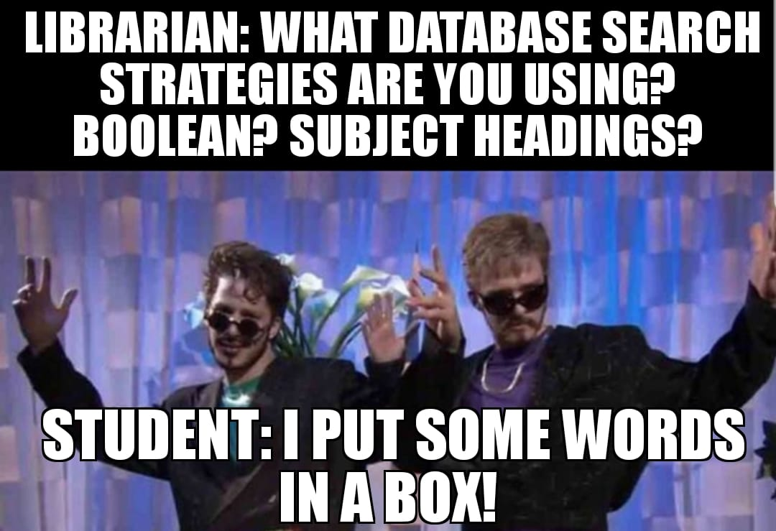

Slide 4
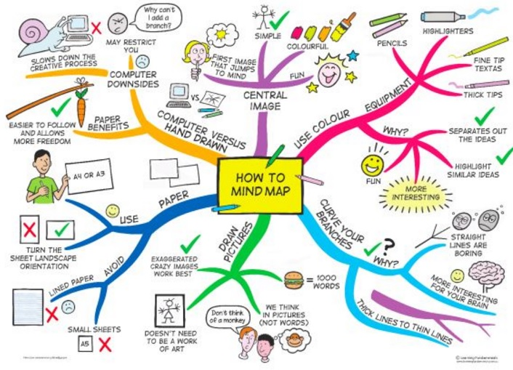
Opakování
O čem chci psát?
Téma a klíčová slova
Myšlenkové mapy
Jak zní výzkumná otázka?
Jaká jsou klíčová slova?

Slide 5
Opakování
Kolik času potřebujI?
Další specifikace
Výběr zdrojů
databáze
knihovny
specializované vyhledávače
vyučující/kolegové
závěrečné práce
Jaké typy dokumentu budu shánět?
Bude to odborný text?

Slide 6
Opakování
Pro začátek - Google Scholar
Vyhledávání - Boolovské operátory

Slide 7
Kontrola úkolů, diskuze

Slide 8
discovery.muni.cz

Slide 9
EBSCO Discovery Service
Na základě jednoho vyhledávacího dotazu umožňuje prohledávat více zdrojů současně v rámci jednoho rozhraní
Podpora vzdáleného přístupu
Producent fa EBSCO

Slide 11
EBSCO Discovery Service
Umožňuje prohledávání:
Souborného katalogu knihoven MU
Univerzitních databází
Databází elektronických knih
Závěrečných prací MU
Volně dostupných zdrojů

Slide 12
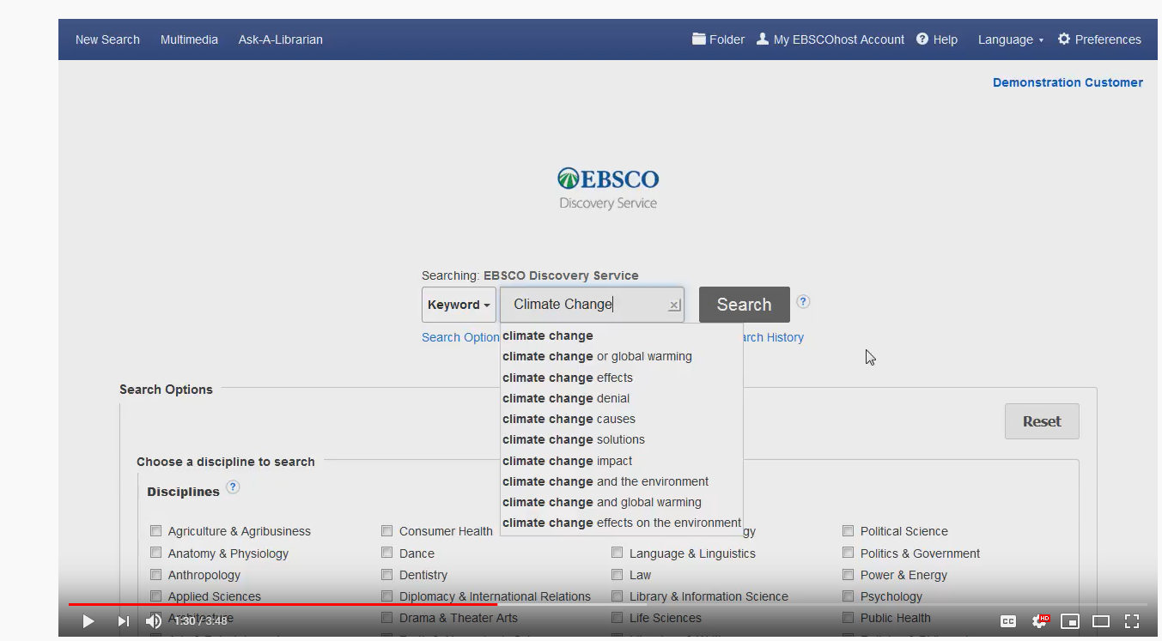
Více informací o EDS
Můžete využít např. tento interaktivní tutoriál

Slide 13
EBSCO Full Text Finder
Pokud v databázi není obsažen plný text
dokumentu, tak je prostřednictvím této
služby nabídnuto jeho dohledání v jiném
zdroji (databázi, katalogu, vyhledávači)

Slide 14
Seznam dostupných časopisů a knih na MU
Umožňuje zjistit, zda má MU přístup k elektronické verzi zadaného časopisu nebo knihy
Je propojen s technologií A-to-Z Link Resolver (EBSCO Full Text Finder)

Slide 15
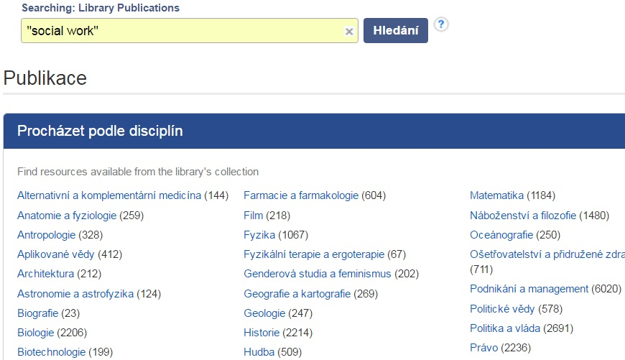
Seznam dostupných časopisů a knih na MU

Slide 16
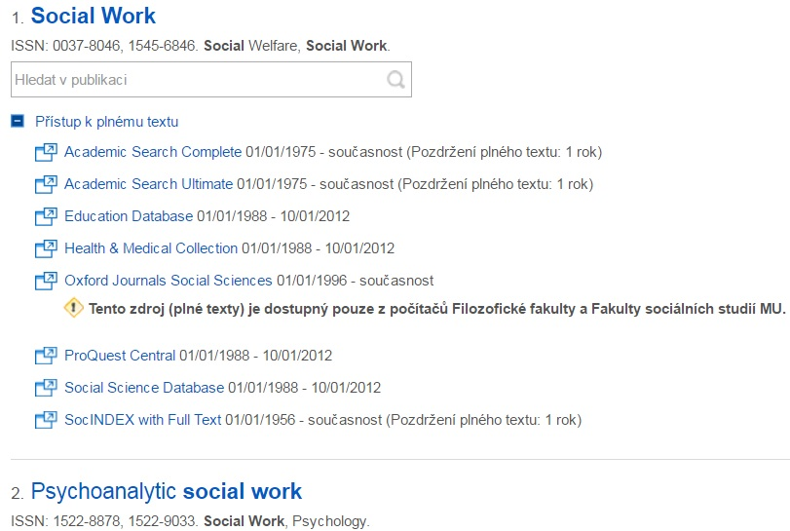
Seznam dostupných časopisů a knih na MU
Plné texty časopisu

Slide 17
Seznam dostupných časopisů a knih na MU

Slide 18
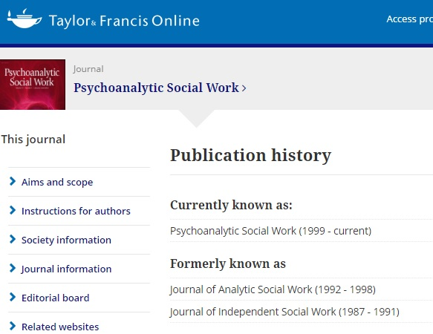
Seznam dostupných časopisů a knih na MU

Slide 19
Seznam dostupných časopisů a knih na MU

Slide 20
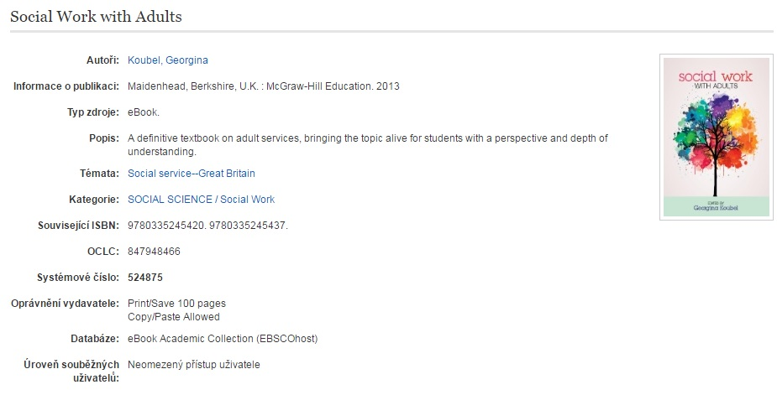
Seznam dostupných časopisů a knih na MU

Slide 21
Cvičení EBSCO Discovery Service 1
Kolik výsledků najdete při hledání klíčových slov “fake news” a “trump”
Zúžete výsledky pouze na full text
Zúžete výsledky na roky 2015-2019
Zúžete na akademická periodika
Otevřete full-text dle vlastního výběru

Slide 22
Cvičení EBSCO Discovery Service 2
Kolik časopisů dostupných přes Discovery se věnuje tématu “social work”

Slide 23
Cvičení EBSCO Discovery Service 2
Kolik knih dostupných přes Discovery se věnuje tématu “social policy”

Slide 24
Elektronické knihy

Slide 25
EBSCO eBook Academic Colection
Multioborová kolekce e-books pro MU na rok 2018
Více než 160.000 e-knih
Ukládání do složky (pro trvalé uložení je zapotřebí si založit účet v db EBSCO)
Offline čtení přes Adobe Digital Editions
Sdílení s dalšími uživateli
Import do Citace.com a EndNote Web

Slide 26
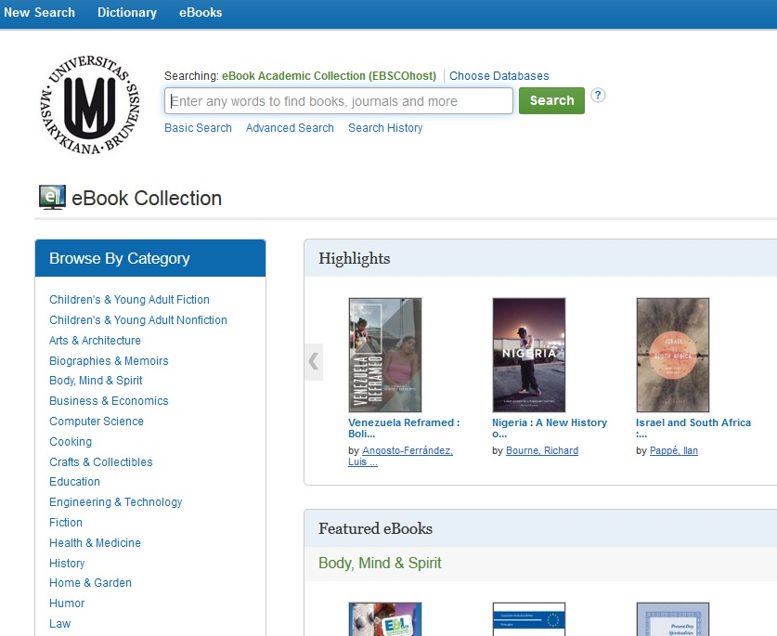

Slide 27
EBSCO eBook - cvičení
Kolik knih najdete při hledání k tématu “social work”?

Slide 28
EBSCO eBook - cvičení
Kdo je autorem knihy “Spirituality and Hospice Social work”?

Slide 29
Výpůjčka e-knih - Adobe Digital Editions
Ke stažení (vypůjčení) e-knih je potřebné nainstalovat do počítače Adobe® Digital Editions a aktivovat AdobeID
E-knihy lze stáhnout do kteréhokoliv zařízení, které podporuje Adobe® Digital Editions
Možnost číst knihy na zařízení s OS Android (android market) a iPad

Slide 30
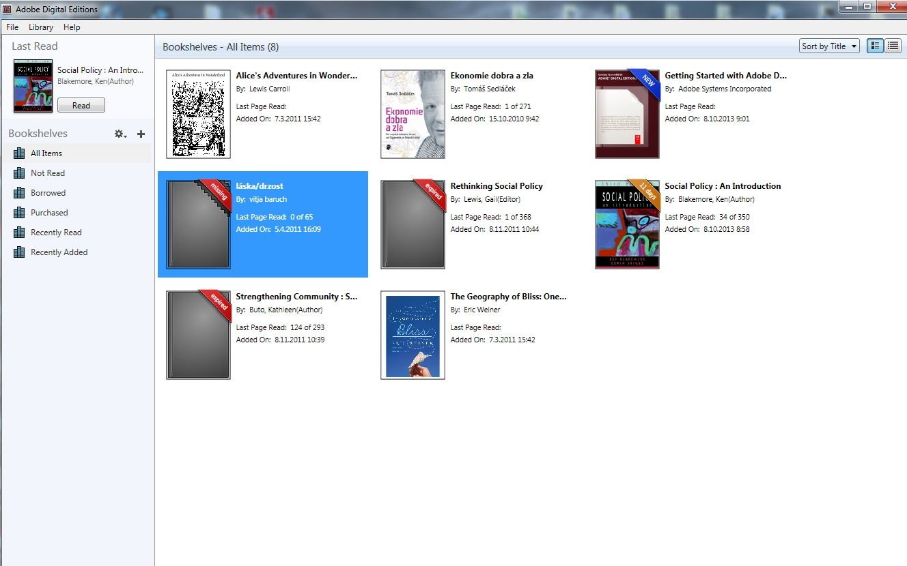
Adobe Digital Editions

Slide 31
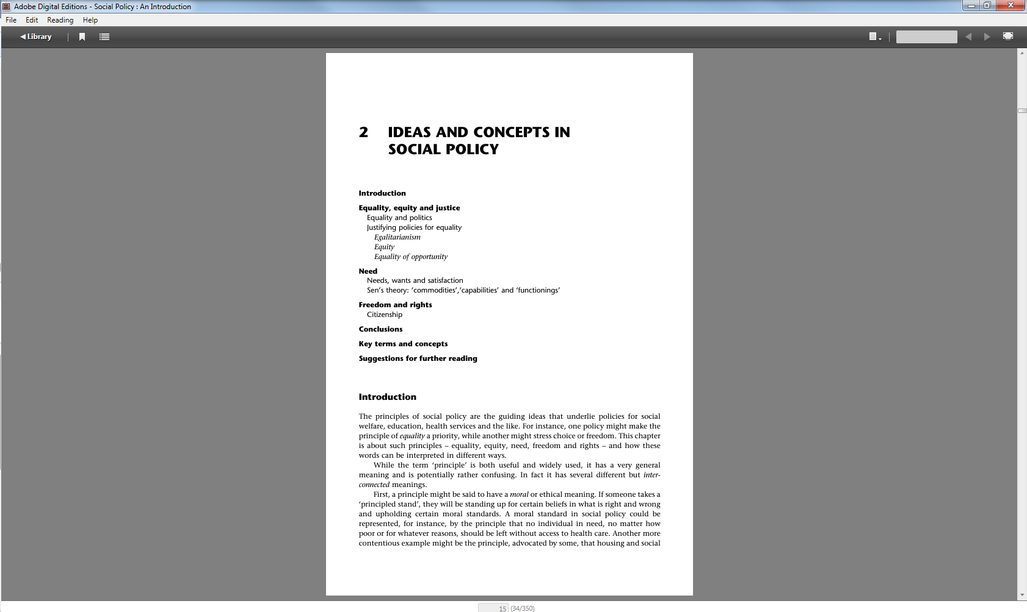
Adobe Digital Editions - otevřená kniha

Slide 32
Sage Knowledge
Více než 800 e-knih
Vydavatelství Sage Publications
kolekce:
Health and Social Care
Politics and International Relations
Psychology
Sociology

Slide 33
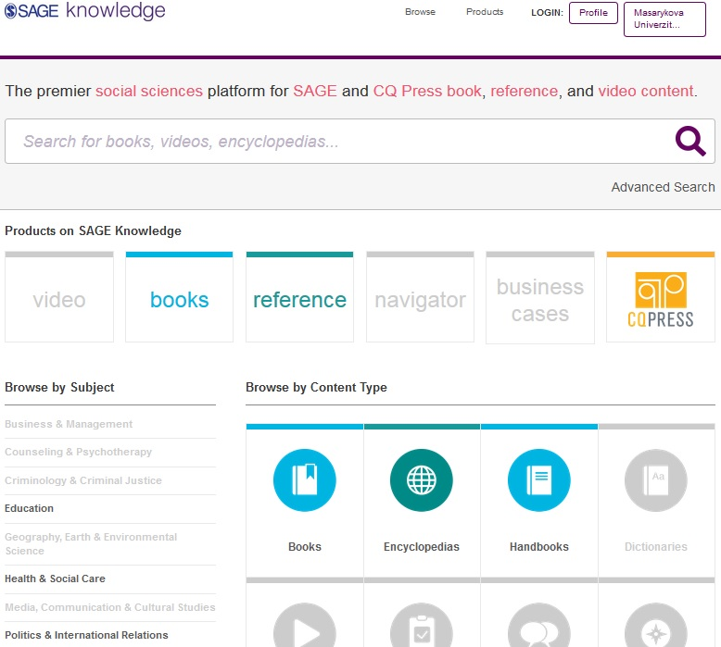

Slide 34
Gale Virtual Reference Library
Knihy převážně encyklopedického charakteru
Cca 40 e-knih

Slide 35
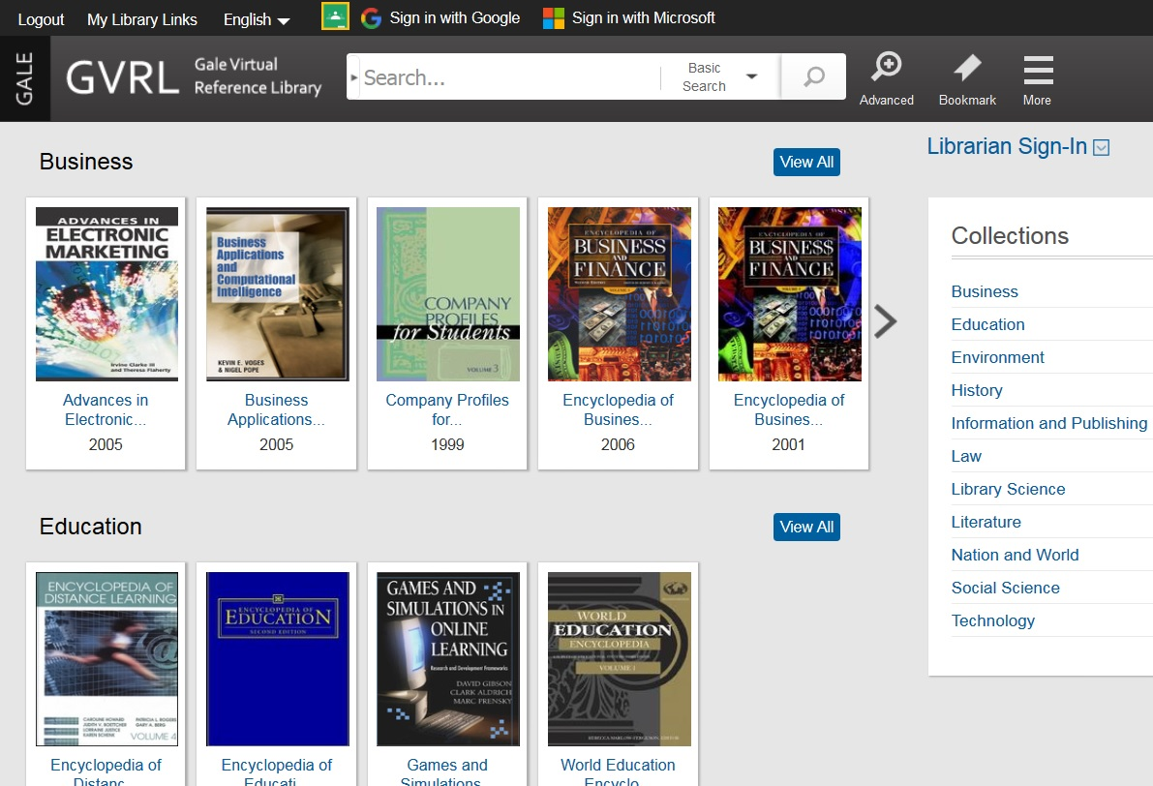

Slide 36
Demand Driven Acquisition (DDA)
kolekce knih (cca 200 000 titulů)
uživatelé si vybírají na základě vlastních požadavků
po 5 minutách mohou poslat knihovníkům požadavek na nákup
výhodou je téměř okamžitá dostupnost knihy (pokud je daný požadavek schválen)
Více na webu knihovny v sekci E-knihy na 1 kliknutí

Slide 37
Tip na e-knihu: Handbook of Child Well Being: Theories, Methods and Policies in Global Perspective
interdisciplinární referenční dílo zaměřené na téma well-being dětí z různých úhlů pohledu
https://link.springer.com/referencework/10.1007%2F978-90-481-9063-8
http://ezproxy.muni.cz/login?url=https://search.ebscohost.com/login.aspx?direct=true&AuthType=ip,cookie,uid&db=cat02515a&AN=muc.MUB03000004717&lang=cs&site=eds-live&scope=site

Slide 38
Demand Driven Acquisition (DDA)
cvičení
Najděte knihu dostupnou v rámci DDA věnující se sociální práci v češtině.

Slide 39
Shrnutí

Slide 40
EBSCO Discovery Service
Umožňuje vyhledávat ve více zdrojích současně
Seznam dostupných časopisů a knih na MU -
ověření, zda MU má přístup k zadanému titulu
časopisu nebo knihy
EBSCO Full Text Finder - umožňuje prolinkování k plnému textu

Slide 41
EBSCO eBook Academic Collection
Multioborová databáze, více jak 160.000 e-knih
Sage Knowledge
Více než 800 e-knih od vydavatele Sage Publications
Gale Virtual Reference Library
Multioborová databáze, cca 40 e-knih
eReading.cz
e-knihy v češtině

Slide 42
Literatura
STEINEROVÁ, Jela; GREŠKOVÁ, Mirka; ILAVSKÁ, Jana. Informačné stratégie v elektronickom prostredí. 1. vyd. Bratislava: Univerzita Komenského v Bratislavě, 2010, 190 s. ISBN 9788022328487.
Návod eReading.cz [online]. [cit. 22-10-2013]. Dostupný z: http://knihovna.fss.muni.cz/ezdroje.php?podsekce=&ukol=2&subukol=1&id=53
Informace z portálu ezdroje.muni.cz

Slide 43
Děkuji Vám za pozornost
Bc. David Humpolík
humpolik@fss.muni.cz
infozdroje@fss.muni.cz

